Slide 1
Slovensko-japonski raziskovalno-razvojni demonstracijski projekt
mag. Bogomil Jelenc univ. dipl.inž.el.
Maribor, maj 2017

Slide 2
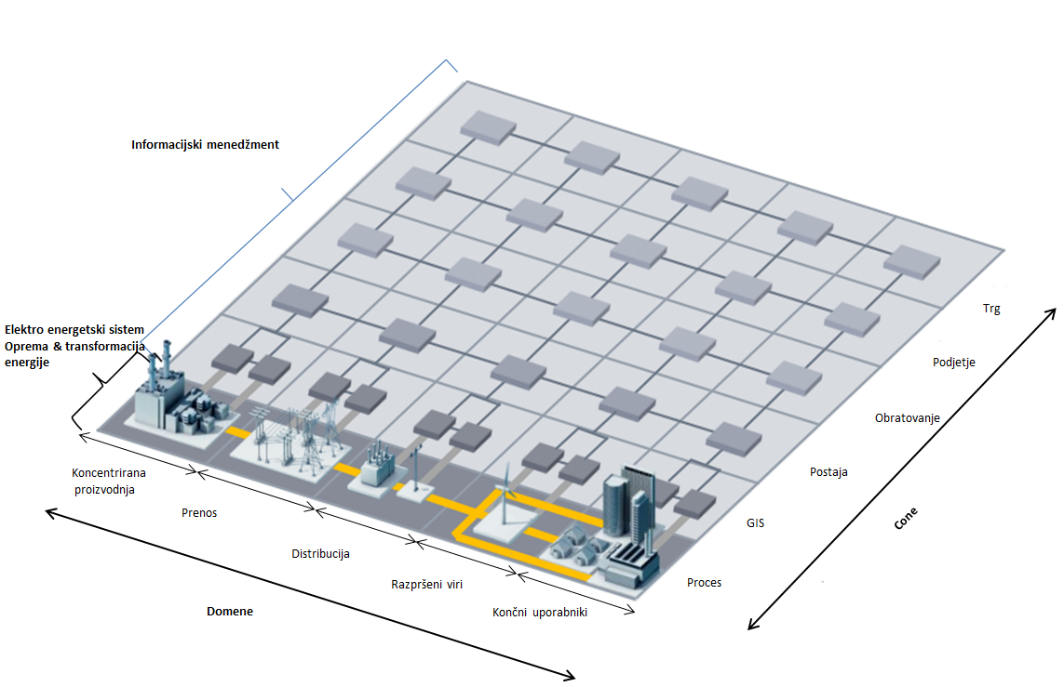
Model evropskih pametnih omrežij
(CEN-CENELEC-ETSI)

Slide 3
CILJI
DMS - rešitve
FDIR
(Fault Detection, Isolation and service restoration)
Lociranje okvare in ponovna vzpostavitev napajanja
Informacije iz omrežja in stanje
topologije uporabiti v realnem času za izboljšanje kvalitete napajanja
Optimizacija omrežja za vključevanje in obratovanje razpršenih obnovljivih virov
VVO
Optimizacija napetostni in jalove moči
Napredno vodenje in optimizacija omrežja
za maksimalno penetracijo obnovljivih virov
EMS+
z vključitvijo AEMS
Z vključitvijo AEMS doseči naslednje cilje:
področna (bilančna) optimizacija W_{el} /P_{max}
strateško planiranje
krmiljenje bremen (tudi kot poslovna priložnost)
Optimizacija konične moči

Slide 4
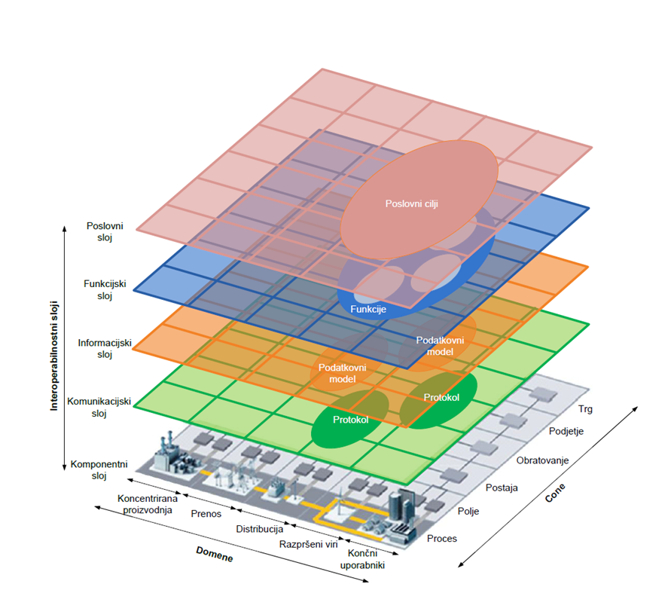
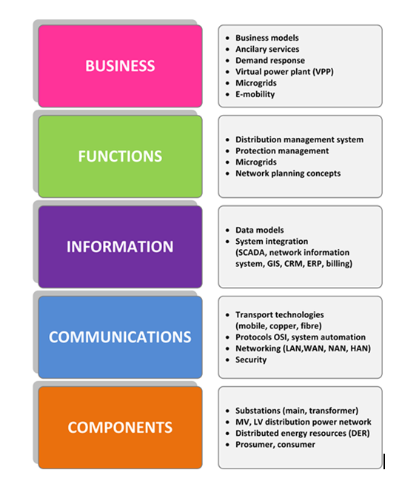
Arhitekturni model evropskih pametnih omrežij
(CEN-CENELEC-ETSI)
Interoperabilnostni sloji GWAC sklada

Slide 5
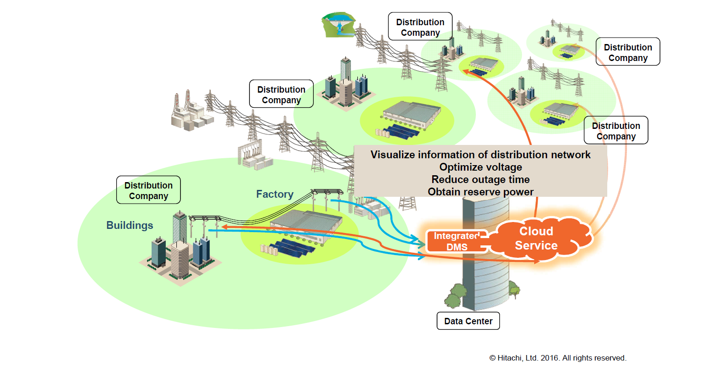

Slide 6
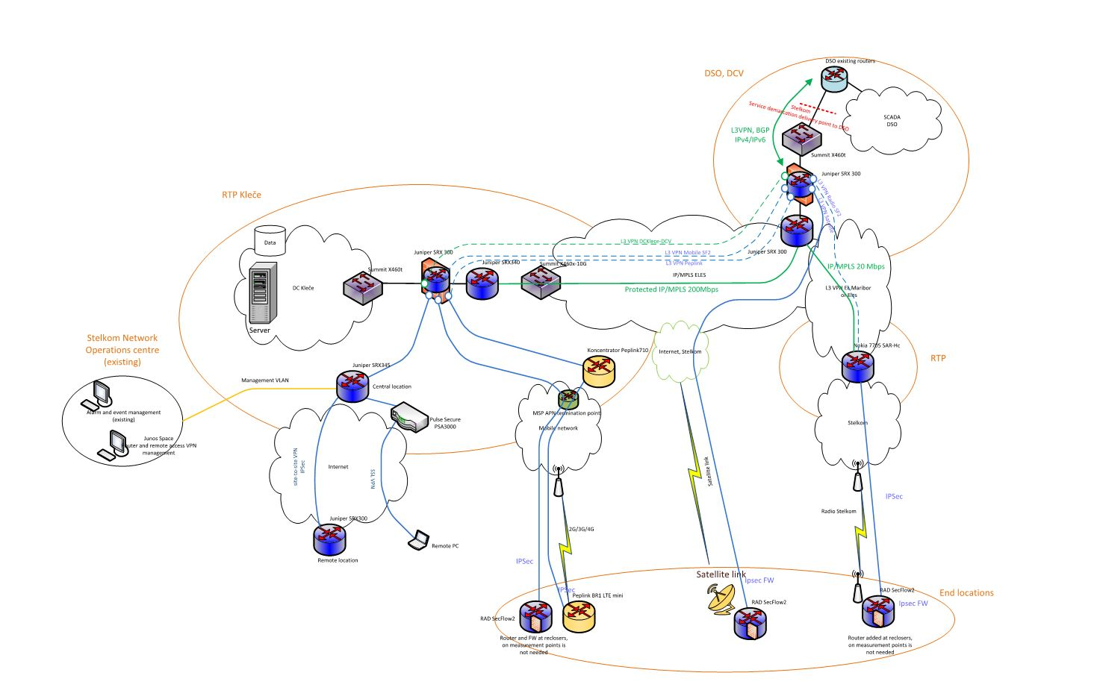
IKT – logični/storitveni nivo

Slide 9
Spoznavnost in vodljivost
Večanje deleža razpršenih virov -> neustrezne napetostne razmere.
Krepitev omrežja
ali
Uporaba informacijsko komunikacijskih tehnologij ( vključevanje virov in porabnikov v vodenje omrežja)
Aktivnosti s področja vodljivosti:
regulacija napetosti s pomočjo VN/SN in SN/NN regulacijskih transformatorjev ter vodenje razpršenih virov,
vodenje omrežja ob visokem deležu razpršenih virov, ki vključuje tudi optimizacijo delovanja omrežja in kompenzacijske naprave.

Slide 10
Spoznavnost in vodljivost
Obratovanje omrežij z visokim deležem razpršenih virov – poznavanje spremenljivk stanja omrežja ( fazne napetosti vozlišč, fazni tokovi vej).
Aktivnosti, ki so osnova za spoznavnost, obsegajo:
vzpostavitev naprednega merilnega sistema za trajno spremljanje stanja SN- in NN-omrežja,
ocenjevalnik stanja (state estimator) za oceno stanja omrežja v točkah, kjer meritve niso na voljo,
vzpostavitev naprednega merilnega sistema za trajno spremljanje kakovosti električne energije v SN- in NN-omrežjih,
napredna vizualizacija napetostnih profilov in obremenitev,
določanje lokacije mesta okvar.

Slide 11
Razpršeni Viri
SN
NN
P_{RV} = P_{breme}
Q_{breme}
RV
(G)
P_{TR} = 0
P_{breme}
P_{RV}
Q_{TR}= Q_{breme}
Q_{RV}=0

Slide 12
SN
NN
Q_{RV}
Q_{breme}
P_{RV} = P_{breme}
RV
(G)
P_{breme}
P_{RV}
P_{TR} = 0
Q_{TR}= Q_{breme}+Q_{RV}

Slide 13
SN
NN
Q_{RV}= - Q_{breme}
P_{RV} = P_{breme}
RV
(G)
P_{TR} = 0
P_{breme}
Q_{TR}= 0
Q_{breme}
P_{RV}
Q_{RV}

Slide 14
Razmere v omrežju
Primarna naloga elektro energetskega omrežja je dobava električne energije do odjemalcev z kar najmanjšimi izgubami
Primerjava izgub zaradi prenosa delovne in jalove energije v SN in NN omrežju ima znane karakteristike:
Izgube prenosa delovne energije so v NN omrežju za faktor cca. 2 večje kot v SN omrežju
Izgube jalove energije so v SN omrežju za faktor cca. 15 višje kot v NN omrežju
(X/R je v SN omrežju bistveno višji kot v NN omrežju posledično prenos iste količine jalove energije v SN omrežju povzroči bistveno več izgub)
jalovo energijo generirati lokalno in ne prenašati iz višjih napetostnih nivojev

Slide 15
CILJI
Informacije iz omrežja in stanje
topologije uporabiti v realnem času za izboljšanje kvalitete napajanja
Optimizacija omrežja za vključevanje in obratovanje razpršenih obnovljivih virov
Optimizacija konične moči

Slide 16
HVALA ZA POZORNOST

